Slide 1
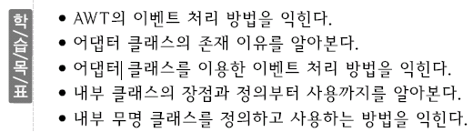
18. 다양한 컴포넌트와
이벤트 처리
가메출판사

Slide 2
목차
01. 패널과 라벨
02. 이벤트 처리 모델
03. 어댑터 클래스
04. 내부 클래스
05. 내부 무명 클래스
가메출판사

Slide 3
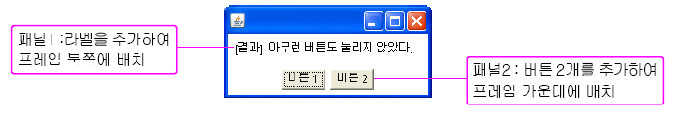
01. 패널과 라벨
가메출판사

Slide 4
02. 이벤트 처리 모델
이벤트(event)란?
  프로그램과 사용자 간의 상호작용을 위해서 사용자가 키보드나 마우스 등의 장치를 통해서 응용프로그램에 어떤 요구를 하는 사건을 말한다.
이벤트 소스(event source)란?
  버튼(Button)이나 텍스트 입력 상자(TextField)와 같이 이벤트가 발생한 컴포넌트 객체를 말한다.
가메출판사

Slide 5
02. 이벤트 처리 모델
이벤트 리스너(event listener)는?
  이벤트를 기다렸다가 이벤트가 발생하게 되면 전달되어 오는 이벤트 소스 객체로 적당한 처리를 하게 되는 객체를 말한다.
가메출판사

Slide 6
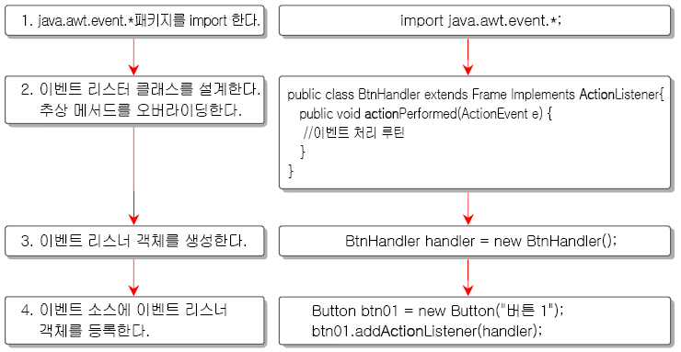
02. 이벤트 처리 모델
가메출판사

Slide 7
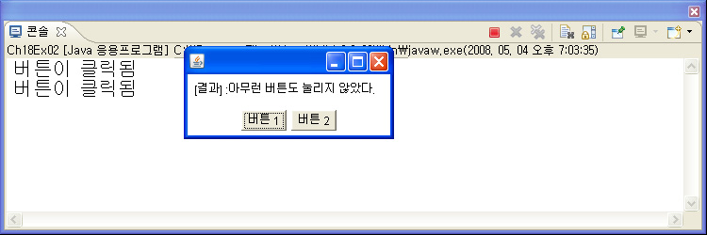
2.1 ActionEvent 클래스
class ButtonListener implements ActionListener{
public void actionPerformed(ActionEvent e) {
System.out.println(e.getActionCommand( ));
}
}
가메출판사

Slide 8
리스너 인터페이스
리스너 인터페이스는 다중 상속이 가능하다는 장점이 있다.
WindowListener 인터페이스를 구현한 클래스에서는 windowClosing 메소드 외의 나머지 6개의 메소드도 모두 오버라이딩(구현)해주어야 한다는 단점이 있다.
가메출판사

Slide 9
어댑터 클래스
리스너 인터페이스의 불필요한 메소드까지 오버라이딩해야 한다는 단점을 극복하고자 해서 나온 클래스가 어댑터 클래스이다.
어댑터 클래스는 당장 필요한 메소드만 오버라이딩하면 되기 때문에 리스너 인터페이스의 불필요한 메소드까지 오버라이딩해야 한다는 불편함을 덜어준다.
하지만, 클래스인 WindowAdapter는 다중 상속이 불가능하기 때문에 서브 클래스를 별도로 정의해야 한다.
가메출판사

Slide 10
어댑터 클래스
class ExitHandler extends WindowAdapter{
public void windowClosing(WindowEvent e) {
System.exit(0);
}
}
ExitHandler handler = new ExitHandler( );
addWindowListener(handler);
가메출판사

Slide 11
내부 클래스
class OuterClass{ //외부 클래스 정의
class InnerClass{ //내부 클래스 정의
}
}
OuterClass outObj = new OuterClass( );
OuterClass.InnerClass inObj;
외부 클래스 내부 클래스 레퍼런스 변수
inObj = outObj.new InnerClass( );
가메출판사

Slide 12
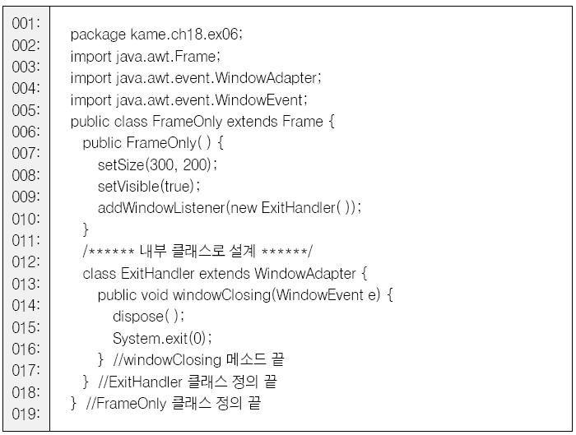
실 습 하 기 : 내부 클래스 어댑터 클래스 설계
가메출판사

Slide 13
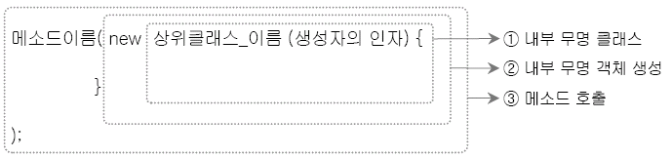
05. 내부 무명 클래스
내부 무명 클래스
  단 한번 사용되고 말 경우에는 굳이 클래스의 이름을 지정해 줄 필요가 없기에 내부 무명 클래스로 설계한 것이다.
가메출판사

